Slide 1
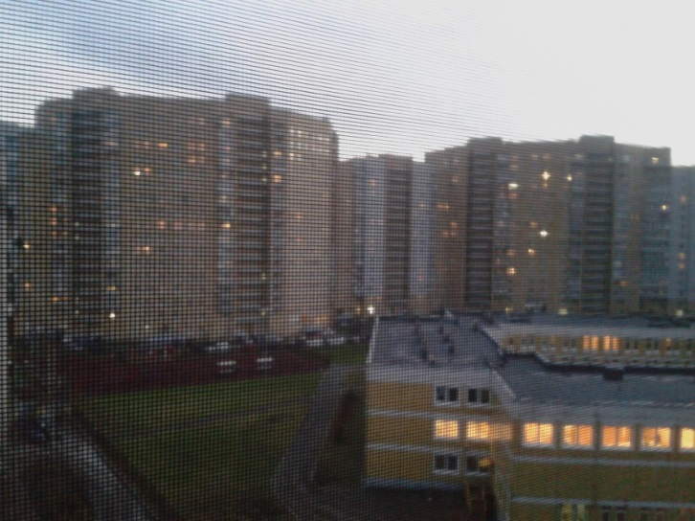
«Мой город и дом в котором я живу»
Государственное бюджетное дошкольное образовательное учреждение детский сад №60 комбинированного вида ФРУНЗЕНСКОГО РАЙОНА САНКТ-ПЕТЕРБУРГА «ГНЕЗДЫШКО» 192241, СПб, пр. Славы, д. 46, корп. 2;тел:(812) 360-85-30,факс:(812)361-04-14
Выполнил: Воспитатель
Литвиненко Наталья Петровна
Санкт-Петербург 2013г.

Slide 2
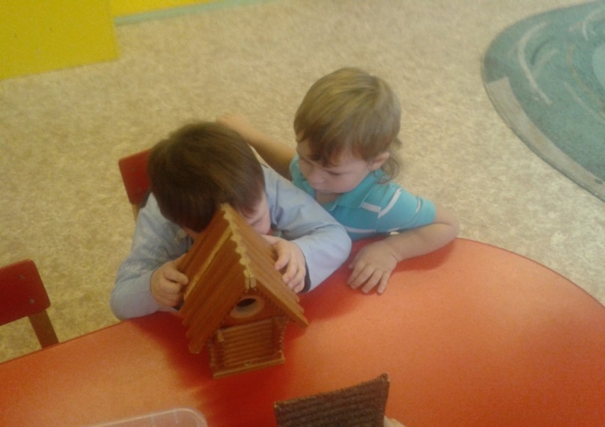
Цель:
Познакомить детей с различными видами домов
Познакомить детей с объектами микрорайона
Развивать интерес к жизни родного города
Закреплять знания о названиях улиц микрорайона
Развивать коммуникативные умения

Slide 3
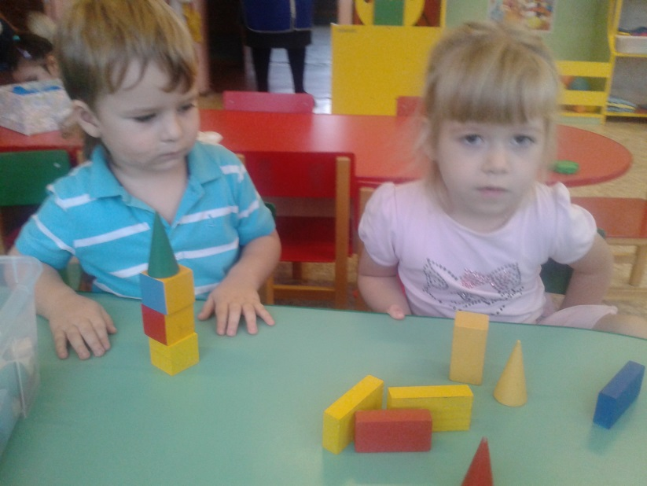
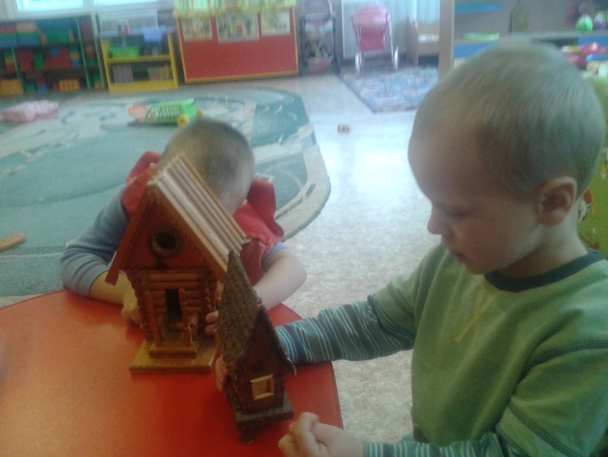
Материал: -Образцы деревянных домов и фотографии домов в которых живут дети - Плоские дома из картона и многочисленные бумажные окна и двери разных форм - Конструктор деревянный цветной

Slide 4
План мероприятий:
Сооружение детьми построек из крупного и мелкого строительного материала.
Рассматривание картин на тему «Мой город»
Беседы «Профессия строитель», «Дом, улица, адрес»
Аппликация на тему « Мой дом»

Slide 5
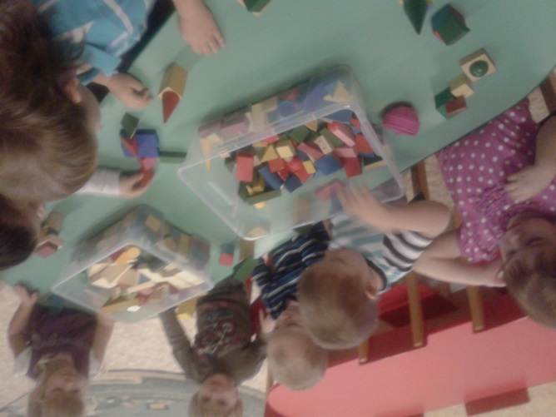
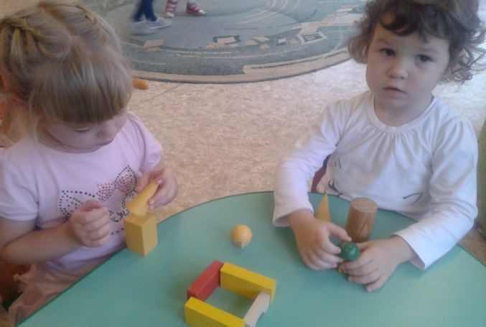
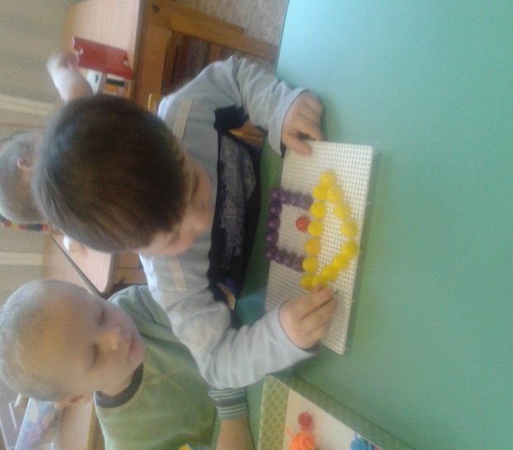
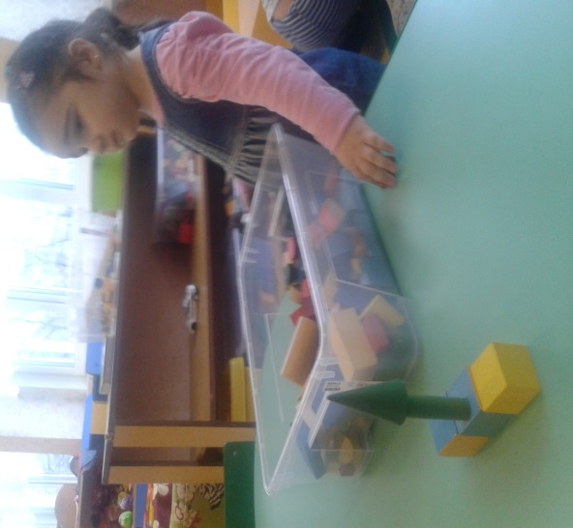
«Мы построим дом , будем дружно жить в нем»

Slide 6
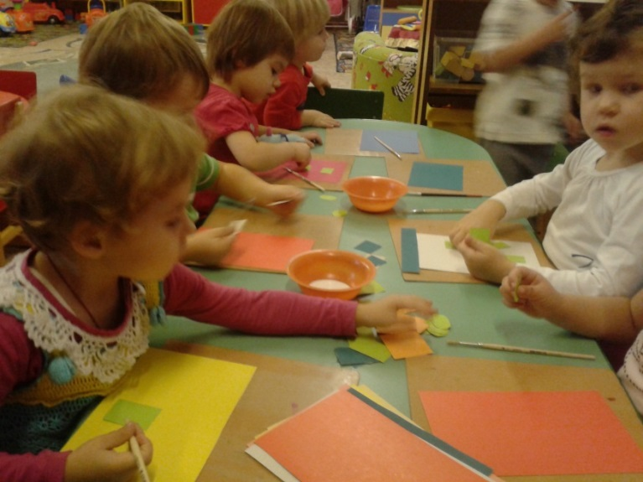
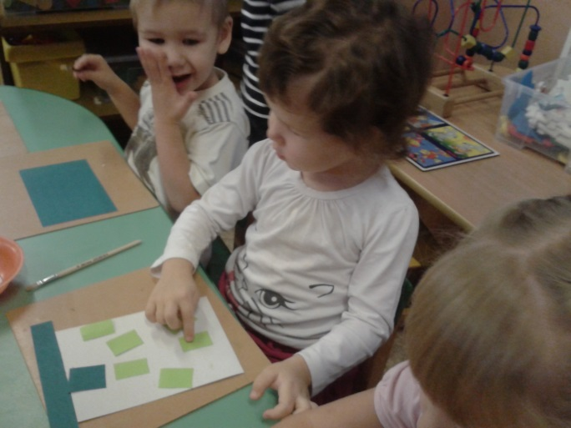
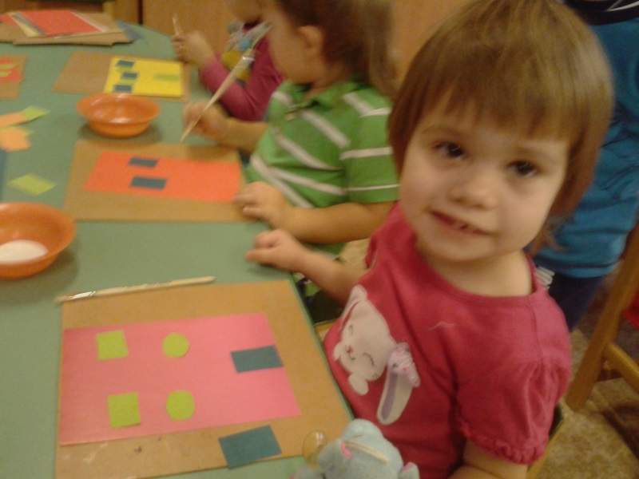
«Вот окошко, дверь сюда»

